Slide 1
Поиск в Web of Science на платформе ISI Web of Knowledge
Март 2012
Notes:
Здравствуйте! Я рад Вас приветствовать на этом кратком обзоре поисковых возможностей платформы Web of Science. Данную презентацию Вы можете загрузить, перейдя во вкладку Attachments слева на экране.

Slide 2
Возможности проигрывателя Brainshark
справка
встроить презентацию
задать вопрос автору по email
часто задаваемые вопросы
показать заметки к слайдам
загрузить
помощь
следующий слайд
отключить звук
приостановить/возобновить
презентацию
отправить ссылку
на презентацию
предыдущий слайд
история просмотров
полноэкранный режим
Notes:
Обратите внимание, Вы можете управлять просмотром данной презентации, используя панель навигации внизу экрана.

Slide 3
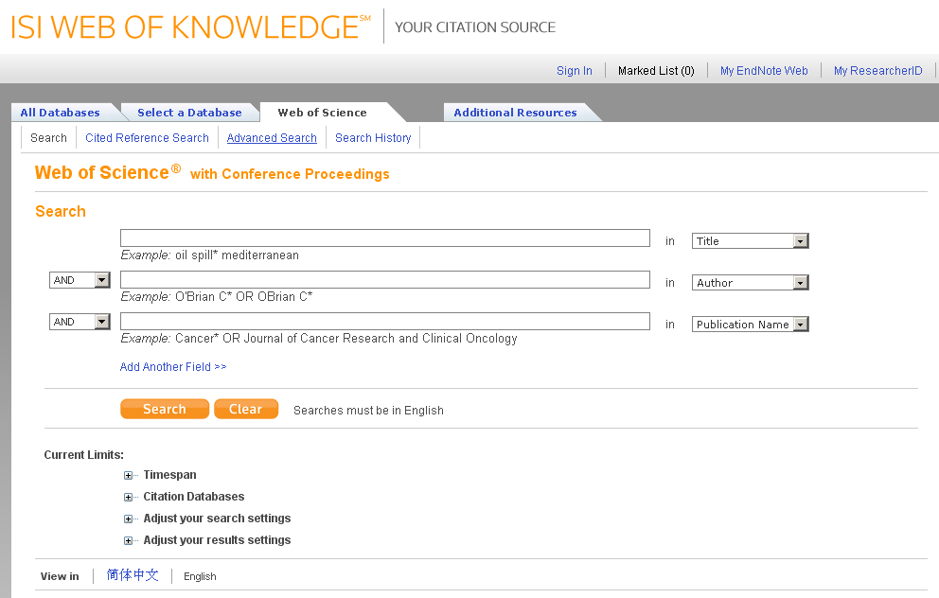
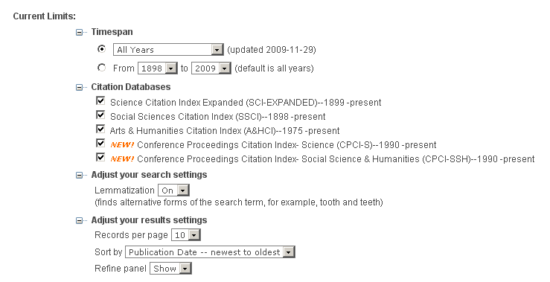
Поисковое окно и поисковые ограничения
Notes:
Перед началом поиска Вы можете настроить его ограничения внизу страницы.
Чтобы раскрыть группу параметров, нажмите на символ плюс рядом с названием группы.
Вы можете ограничить поиск по годам. Глубина охвата зависит от подписки Вашей организации.
По умолчанию, поиск производится по всем базам данных, если Вы не укажите специально.
Лемматизация позволяет улучшить результаты Вашего поиска за счет того, что позволяет автоматически находить альтернативные формы слов и выражений. Если Вам необходимо найти точное совпадение, эту функцию стоит дезавтивировать.
И, наконец, выберите, какое количество записей на странице с результатами Вы хотели бы видеть, критерий их сортировки, а также отображение панели для уточнения поиска Refine Results.

Slide 4
Поля поиска
Topic | Поиск всех слов (без ограничений) в названии статей, реферате, авторах, ключевых словах | “white oak” или “quercus alba” Vitamin A
Author | Поиск по авторам | Bergstrom CT Wallen K*
Researcher ID | Поиск по номеру профиля авторов на ресурсе www.researcherid.com | A-1009-2008
Group Author | Группа или организация, выступающая как автор | Aberdeen Lung Cancer Group Beta Cell Biology Consortium
Publication Name | Название журнала | Czech Journal of Food Sciences Progress in Brain Research
Publication Year | Год, когда была опубликованы статьи | 1999 2003-2005
Address | Поиск по сокращенным названиям организаций авторов | Emory Univ, Dept Biol, Atlanta, GA 30329 USA
Funding Agency | Поиск по названию финансирующей организации | Australian Research Council
Grant number | Поиск по номеру гранта или проекта | P01* DP0342590
Notes:
Здесь мы рассмотрим некоторые доступные поля поиска и примеры запросов.
Поле поиска Topic позволяет производить поиск по названиям статей, рефератам и всем ключевым словам. Вы можете использовать отдельные слова, термины, а также словосочетания или фразы. Поиск производится на английском по всем словам без исключения, включая даже артикли "a" и "the".
Поле поиска Author позволяет искать по фамилиям авторов. Для более эффектиного поиска лучше использовать фамилию автора и один или два инициала.
Некоторые имена авторов в Web of Science связаны с уникальными номерами Resercher ID. Этот номер может получить любой желающий, зарегистрировашись на сайте researcherid.com и указав в профиле свои публикации. Это помогает различать авторов с одинаковыми фамилиями и инициалами. Для поиска таких идентификационных номеров используйте поле ResearcherID.
Поле Group Author позволяет искать по названию рабочей группы или организации, которая обладает авторскими правами на публикации.
Поля Publication Name позволяют искать по названию журнала, в котором статья была опубликована.
В поле Publication Year можно указать конкретный год публикации или период, не больше десяти лет.
Поле Address позволяет искать по названию организации авторов, упомянутых в статье. Обратите внимание, что в нашей базе данных приводятся сокращенные названия организаций. Прежде чем формировать поисковый запрос, ознакомьтесь со списком часто используемых сокращений, расположенным сразу под полем поиска.
Для поиска по источникам финансирования можно воспользоваться полями Funding Agency и Grant number. Эта информация собирается из раздела благодарностей в статьях. Названия этих организаций не стандартизированы, поэтому убедитесь, что при поиске учтены все варианты названия организации.

Slide 5
Символы усечения
Символ | Назначение | Примеры поиска
* | любое количество символов или их отсутствие | carbon* carbon, carbonate
$ | один символ или его отсутствие | colo$r color, colour
? | строго один символ | en?oblast entoblast, endoblast
Обратите внимание: символ $ не может быть использован внутри выражений с кавычками (например, “colo$r theory”) при включенной лемматизации
Notes:
Символы усечения используются для поиска различных форм и вариантов написания слов. В Web of Knowledge используются три символа усечения.
Символ звездочки, наверное, самый многозначный символ, который может замещать любое количество символов, включая их отсутствие, то есть ноль.
Символ доллара замещает только один символ или его отсутствие. Этот символ особенно удобен при поиске вариантов написания слов на Британском или Американсокм английском. Обратите внимание, что символ доллара не может быть использован вместе с применением кавычек при активированной функции лемматизации. Если Вы хотите использовать этот символ, деактивируйте лемматизацию.
Вопросительный знак заменяет строго один символ и может также быть использован для поиска вариантов.
Все символы усечения могут быть использованы в середине или в конце слов.

Slide 6
Логические операторы
 | Все указанные слова должны присутствовать TOPIC: “stem cell*” AND lymphoma Документы, содержащие фразы «stem cell*» и «lymphoma» одновременно. Это также эквивалентно запросу “stem cell*” lymphoma
 | Любое из слов должно присутствовать (используйте для поиска синонимов и разных вариантов одного или схожих терминов) TOPIC: aspartame OR saccharine OR sweetener Документы, содержащие как минимум один из указанных поисковых слов
 | Исключить из результатов поиска указанный термин или фразу TOPIC: aids NOT hearing Документы, содержащие термин aids, за исключением тех вариантов, которые также содержат термин hearing (наряду с aids)
Notes:
Логические операторы позволяют Вам комбинировать поисковые слова так, чтобы сузить и уточнить поисковый запрос.
Оператор AND – логическое И – позволяет находить записи содержащие одновременно все указанные в запросе слова или фразы. В данном примере поисковая выдача будет содержать записи, содержащие одновременно фразу «stem cell*» и «lymphoma».
Логическое ИЛИ – оператор OR – позволяет находить записи, содержащие хотя бы один из указанных терминов. Aspartame OR saccharine OR sweetener выдаст массив статей, которые содержат любой из этих слов.
Оператор NOT – логическое отрицание – используется для исключения какого-либо слова или фразы из поисковых результатов. Поиск aids NOT hearing выдаст массив записей, содержащих слово aids, но не в комбинации со словом hearing.

Slide 7
Операторы точного поиска
“ ” (кавычки) | Для поиска конкретных фраз и выражений поместите поисковый запрос в кавычки Обратите внимание: использование кавычек отключает функцию лемматизации Пример: “stem cell”
NEAR/x | Поиск в пределах указанного количества слов в одном поле. Если число не указано, система производит поиск в пределах 15 слов Пример: canine NEAR/10 virus canine NEAR virus
SAME | Используется исключительно в поле адреса. Слова должны содержаться в пределах одного адреса Пример: yale SAME hosp
Notes:
Операторы точного поиска позволяют указать, насколько точным должно быть совпадение поискового запроса.
Для поиска точного совпадения терминов или выражений используйте кавычки при написании поискового запроса. Вы также можете использовать символы усечения для поиска различных вариантов написания слов. Обратите внимание, что при использовании кавычек функция лемматизации работать не будет.
Оператор NEAR позволяет находить записи, в которых запрашиваемые слова или выражения располагаются в пределах одного поля, при этом возможно указать, насколько далеко эти слова могут располагаться друг от друга. Запрос с оператором NEAR/10 выдаст все вариант, в которых поисковые слова будут располагаться не дальше чем через 10 слов друг от друга. Если число слов не указано, то по умолчанию используется ограничение в 15 слов.
Оператор SAME используется для поиска слов в поле адреса. Результаты поиска будут содержать записи, в которых все указанные слова будут присутствовать в поле адреса одновременно.

Slide 8
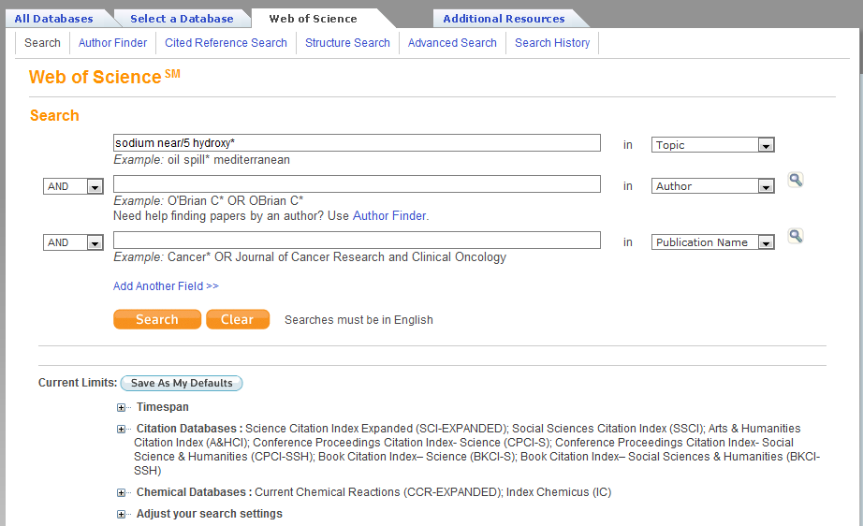
Запуск поиска
Notes:
Данный пример демонстрирует использование оператора NEAR, а также символов усечения.
Для поиска я выбрал поле Topic из выпадающего списка справа для поиска по названиям статей, их рефератам и ключевым словам. Для поиска я указал слово sodium, при этом мне важно, чтобы рядом с ним, не дальше 5 слов, располагалось слово с основой hydroxy – символ звездочки позволит найти различные варианты слов с этой основой, но различными окончаниями.

Slide 9
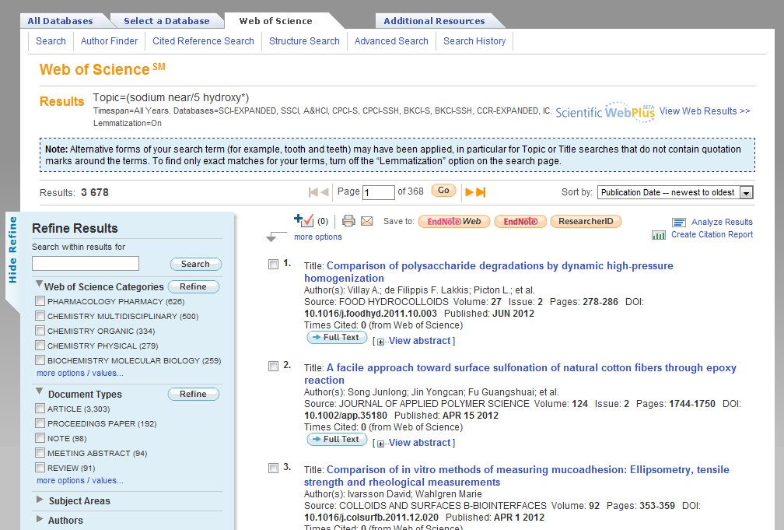
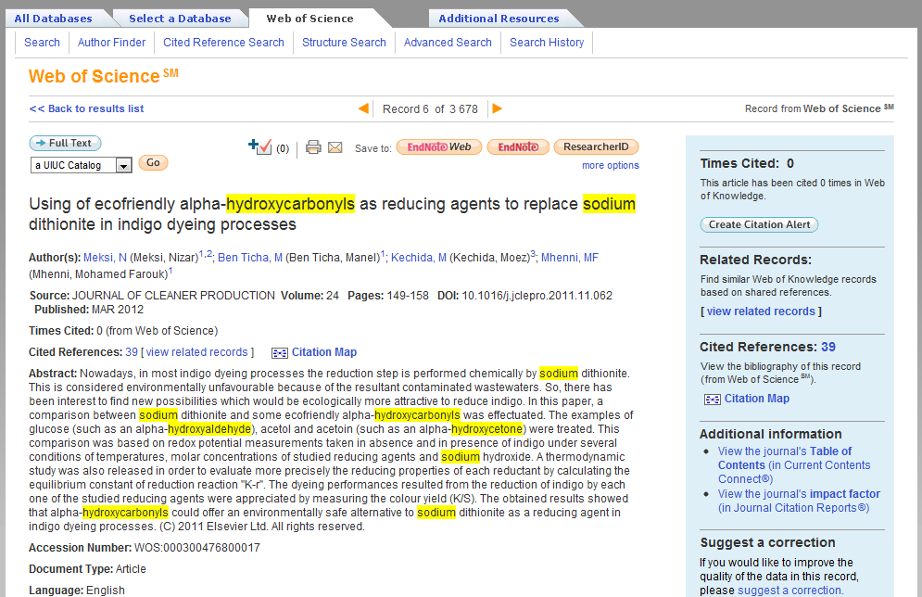
Результаты поиска
Notes:
Такой запрос выдал более 3500 результатов записей, которые содержат слово sodium рядом с такими словами как hydroxypropyl, hydroxyethyl, hydroxycarbonyls и др.

Slide 10
Использование функции лемматизации
Примеры:
frog/frogs
mouse/mice
color/colour
loud/louder/loudest
run/running/ran
Notes:
Другой способ расширить область поиска - это использование функции лемматизации.
Если эта функция активирована, то в результатах поиска будут присутствовать различные варианты написания введенных поисковых слов. Лемматизация позволяет находить разные формы существительных (mouse/mice), глаголов (run/running/ran), прилагательных (loud/louder/loudest) и варианты написания слов в Британском и Американском английском.
Если Вы хотите сузить область поиска, то отключите лемматизацию и используйте символы усечения.
Чтобы продемонстрировать возможности этой функции, я ввел в качестве запроса выражение best management practice.

Slide 11
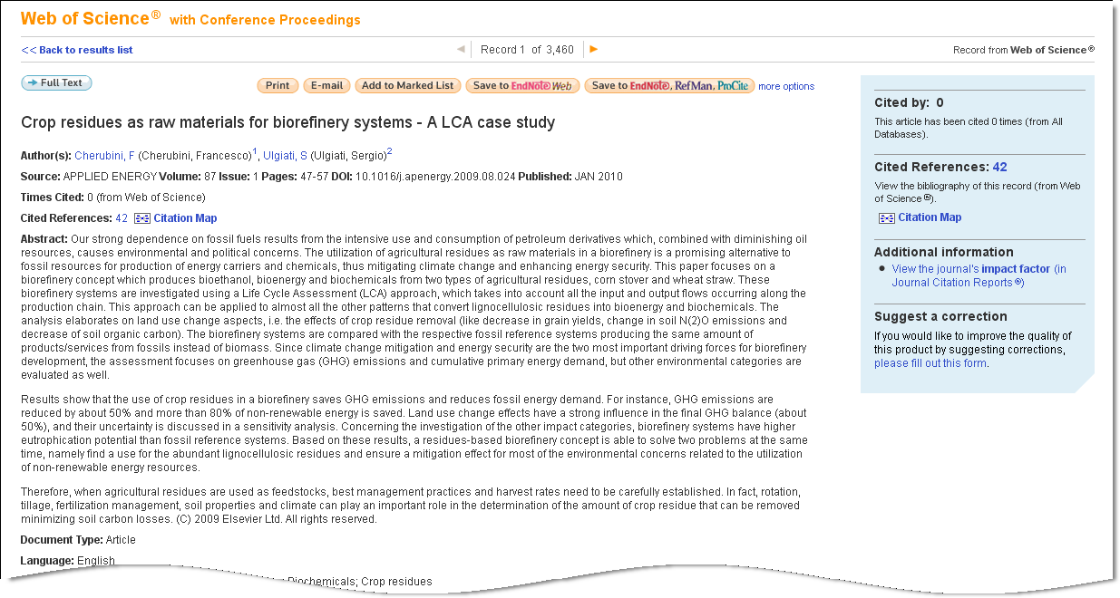
Lemmatization search results
Notes:
Так как лемматизация позволяет искать разные формы слов, в результатах поиска оказались записи, содержащие множественное число – ‘best management practices’, а также вариант, использующий словосочетание ‘good practice’.
Эта функция использует собственный словарь для определения форм слов. Вы можете поработать с разными вариантами поиска и определить, что лучше подходит для Ваших поисковых запросов: лемматизация или использование символов усечения.

Slide 12
Вам доступны все результаты поиска
Notes:
При поиске в Web of Science Вам доступны для просмотра все записи в результатах поиска без ограничения по количеству. Даже если поиск выдаст несколько милионов записей, Вы сможете их просмотреть все при желании. А если Вы захотите дальше проводить анализ этих результатов, будьте уверены, что все они будут учтены.

Slide 13
В заключение
Поиск производится по всем словам и терминам – без ограничений
Лемматизация автоматически помогает находить варианты употребления и написания терминов
Использование символов усечения при поиске
Оператор для поиска близкорасположенных слов в пределах одного поля NEAR
Отображаются все результаты поиска без ограничения по количеству записей
Notes:
Итак, в заключение,
все посиковые слова учитываются при поиске, ограничений нет,
лемматизация позволяет находить различные формы слов,
Вы можете использовать символы усечения для более точного поиска,
оператор NEAR позволяет Вам указать расстояние между поисковыми словами,
отображаются и учитываются все результаты поиска для более точного их дальнейшего анализа.

Slide 14
Спасибо за внимание!
Дополнительные материалы на наших сайтах
http://scientific.thomsonreuters.com/training/
hhtp://wokinfo.com/russian
Свяжитесь с глобальной службой поддержки клиентов
http://scientific.thomsonreuters.com/support/training/contacttraining/
или с региональным представителем Thomson Reuters
Notes:
Спасибо за Ваше внимание! Больше тренингов и обучающих материалов Вы сможете найти на наших сайтах. Если у Вас возникли вопросы, Вы их можете задать нашей глобальной службе поддержки клиентов или региональному представителю Thomson Reuters. Напомню, Вы можете загрузить эту презентацию, перейдя во вкладку Attachments слева на экране. Всего доброго!

